Slide 1
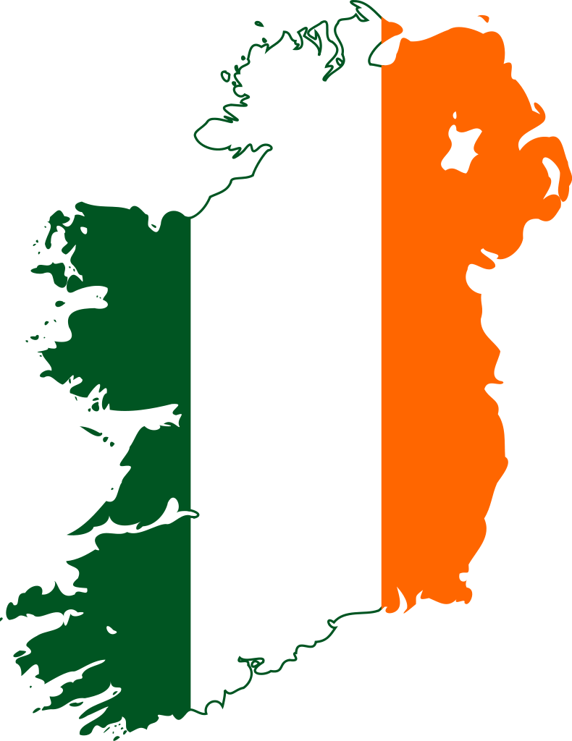
Irsko
systém zabezpečení v hmotné nouzi

Slide 2
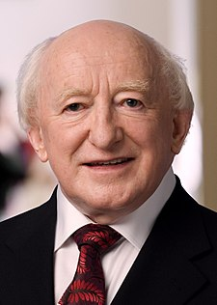
Irsko (irsky Éire, anglicky Ireland)
- ostrovní stát
- republika s dvoukomorovým parlamentem
- prezident - Michael D. Higgins
- hlavní město - Dublin
- počet obyvatel - 4,4 mil.

Slide 3
Sociální zabezpečení
- zajišťuje The Department of Social Protection
- od 15.10.2012 zavedeno Intreo - integrovaná služba zaměstnanosti a podpory příjmu
Tři hlavní druhy dávek
- příspěvkové dávky (sociální pojištění) v závislosti na pojistném
- nepříspěvkové dávky (sociální pomoc)
- univerzální dávky

Slide 4
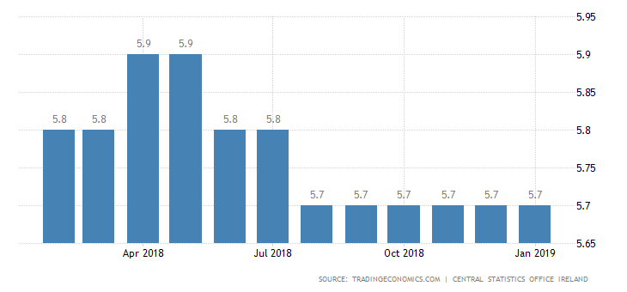
Sociální zabezpečení
Dva typy podpory v nezaměstnanosti
- Jobseeker´s Benefit
- Jobseeker´s Allowance
Nezaměstnanost v Irsku

Slide 5
Sociální zabezpečení
Rodinné dávky
- Child benefit
- Working family payment
- One-Parent Family Payment
- The Jobseeker’s Transitional Payment
- Back to school clothing and footwear allowance
- School meals scheme

Slide 6
Financování
- pojistné od zaměstnaných osob a zaměstnavatelů
- státní dotace
- Social Insurance Fund – sociální pojišťovna
- Ministerstvo sociální ochrany
- různé sazby pojistného v závislosti na vykonávané pracovní činnosti

Slide 7
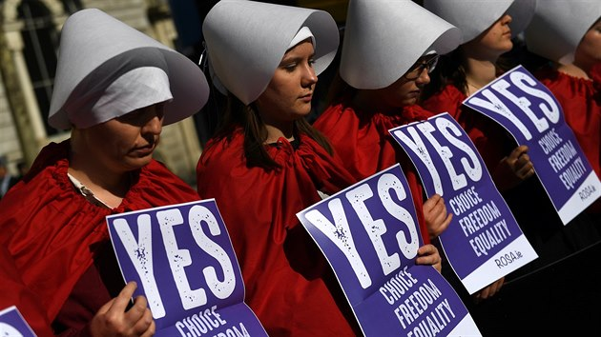
Aktuálně
- legalizace interrupcí od 1.1.2019

Slide 8
Děkujeme za pozornost
☺

Slide 9
Zdroje
Trading economics [online]. 2019 [cit. 2019-02-27]. Dostupné z: https://tradingeconomics.com/ireland/unemployment-rate
Portál MPSV [online]. 2019 [cit. 2019-02-27]. Dostupné z: https://portal.mpsv.cz/eures/podminky/irsko/
Department od employment affairs and social protection [online]. 2019 [cit. 2019-02-27]. Dostupné z: http://www.welfare.ie/en/Pages/home.aspx
Vaše práva v oblasti sociálního zabezpečení v Irsku [online]. In: . 2012, s. 31 [cit. 2019-02-27]. Dostupné z: http://ec.europa.eu/employment_social/empl_portal/SSRinEU/Your%20social%20security%20rights%20in%20Ireland_cs.pdf

